Slide 1
2020年中考数学第一轮复习
第三部分 统计与概率
第七章 概率
常州市实验初级中学天宁分校
九年级数学备课组

Slide 2
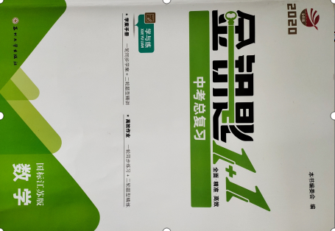
中考分析
常州市中考数学试卷中统计与概率部分是以基本题形式呈现的，一般总分值18分，主要分布在填空或选择一道（位置不定，2分），解答题统计一道（22题，8分），概率一道（23题，8分）。
在概率部分中，主要考查的知识点有：
（1）事件的分类及概率的定义；
（2）概率的求法。

Slide 3
考点精讲——考点1：事件的分类及概率的定义
1.事件的分类：
必然事件：一定会发生
即P_{（A）}=1
确定事件
不可能事件：一定不会发生
即P_{（A）}=0
事件
不确定事件（随机事件）：有可能发生，有可能不发生
即0<P_{（A）}<1
2. 概率的定义：
（1）定义：一个事件发生的可能性大小的数值称为概率。
（2）表示：P_{（A）}

Slide 4
考点精讲——考点1：统计的分类及基本概念
【例1】（2019•内江）下列事件为必然事件的是（ ）
A．袋中有4个蓝球，2个绿球，共6个球，随机摸出一个球是红球
B．三角形的内角和为180°
C．打开电视机，任选一个频道，屏幕上正在播放广告
D．抛掷一枚硬币两次，第一次正面向上，第二次反面向上
【例2】（2018•烟台）下列说法正确的是（ ）
A．367人中至少有2人生日相同
B．任意掷一枚均匀的骰子，掷出的点数是偶数的概率是1/3
C．天气预报说明天的降水概率为90%，则明天一定会下雨
D．某种彩票中奖的概率是1%，则买100张彩票一定有1张中奖
B
A

Slide 5
考点精讲——考点1：统计的分类及基本概念
【例3】（2018•常州）中华文化源远流长，如图是中国古代文化符号的太极图，圆中的黑色部分和白色部分关于圆心中心对称．在圆内随机取一点，则此点取黑色部分的概率是 ．
1/2
【解答】
∵圆中的黑色部分和白色部分关于圆心中心对称， ∴圆中的黑色部分和白色部分面积相等， ∴在圆内随机取一点，则此点取黑色部分的概率是1/2.
故答案为1/2.
方法指导：本题考查的是概率公式、中心对称图形，掌握概率公式是解题的关键．

Slide 6
考点精讲——考点2：概率的求法
2. 概率的求法：
（1）求一步事件的概率用概率公式：P=______(n表示关注结果的次数，m表示所有可能出现结果的次数).
（2）求两步事件的概率用列举法：一种是________法；另一种是______法.
（3）频率估值法：对于相同条件下进行的重复实验，一般用大量实验时的______稳定值估计该实验的概率.
树状图
列表
频率

Slide 7
考点精讲——考点2：概率的求法
【例4】（2018•聊城）小亮、小莹、大刚三位同学随机地站成一排合影留念，小亮恰好站在中间的概率是（ ）
B

Slide 8
考点精讲——考点2：概率的求法
【例5】（2019•常州）将图中的A型（正方形）、B型（菱形）、C型（等腰直角三角形）纸片分别放在3个盒子中，盒子的形状、大小、质地都相同，再将这3个盒子装入一只不透明的袋子中．
（1）搅匀后从中摸出1个盒子，盒中的纸片既是轴对称图形又是中心对称图形的概率是 ； （2）搅匀后先从中摸出1个盒子（不放回），再从余下的2个盒子中摸出1个盒子，把摸出的2个盒中的纸片长度相等的边拼在一起，求拼成的图形是轴对称图形的概率．（不重叠无缝隙拼接）
2/3

Slide 9
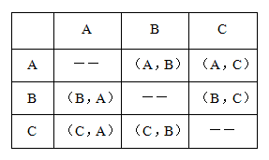
考点精讲——考点2：概率的求法
列表为：
方法指导：本题主要考查了概率公式、列举法（树形图法）、轴对称图形的概念.求概率的关键在于列举出所有可能的结果，列表法和树状图法就能不重不漏地帮助我们列出所有可能的结果.

Slide 10
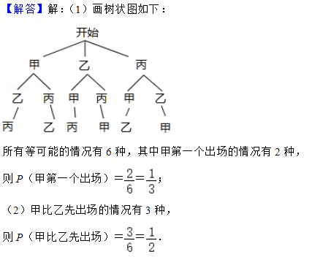
考点精讲——考点2：概率的求法
【例6】（2015•常州）甲、乙、丙三位学生进入了“校园朗诵比赛”冠军、亚军和季军的决赛，他们将通过抽签来决定比赛的出场顺序． （1）求甲第一个出场的概率； （2）求甲比乙先出场的概率．
方法指导：本考点的题型为解答题，是一道有三步完成的概率题，宜用画树状图的方法求概率，而一般不选用列表法.

Slide 11
考点精讲——考点2：概率的求法
【例7】（2018•武汉）下表记录了某种幼树在一定条件下移植成活情况：
移植总数n | 400 | 1500 | 3500 | 7000 | 9000 | 14000
成活数m | 325 | 1336 | 3203 | 6335 | 8073 | 12628
成活的频率（精确到0.01） | 0.813 | 0.891 | 0.915 | 0.905 | 0.897 | 0.902
0.9
由此估计这种幼树在此条件下移植成活的概率约是 （精确到0.1）．
【解答】概率是大量重复试验的情况下，频率的稳定值可以作为概率的估计值，即次数越多的频率越接近于概率，∴这种幼树移植成活率的概率约为0.9．
故答案为：0.9．

Slide 12
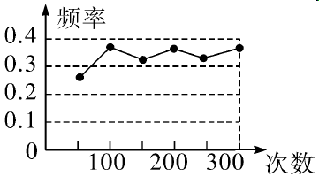
【例8】（2018•玉林）某小组做“用频率估计概率”的试验时，绘出某一结果出现的频率折线图如图所示，则符合这一结果的试验可能是（ ）
A. 抛一枚硬币，出现正面朝上
B. 掷一个正六面体的骰子，出现3点朝上
C. 一副去掉大小王的扑克牌洗匀后，从中任抽一张牌的花色是红桃
D. 从一个装有2个红球和1个黑球的袋子中任取一球，取到的是黑球
D
方法指导：解此类题的关键在于熟练掌握利用频率估算概率的方法.

Slide 13
谢谢观赏！
2020年3月

